Slide 1
DEPARTAMENTO DE ED FÍSICA

Slide 2
Objetivos
Demostrar y practicar las habilidades motoras básicas de locomoción, manipulación y equilibrio, en un lugar seguro.

Slide 3
Instrucciones
Debes con tu familia, crear un circuito e incorporar cada uno de los ejercicios y realizarlos al menos 3 veces por semana.

Slide 4
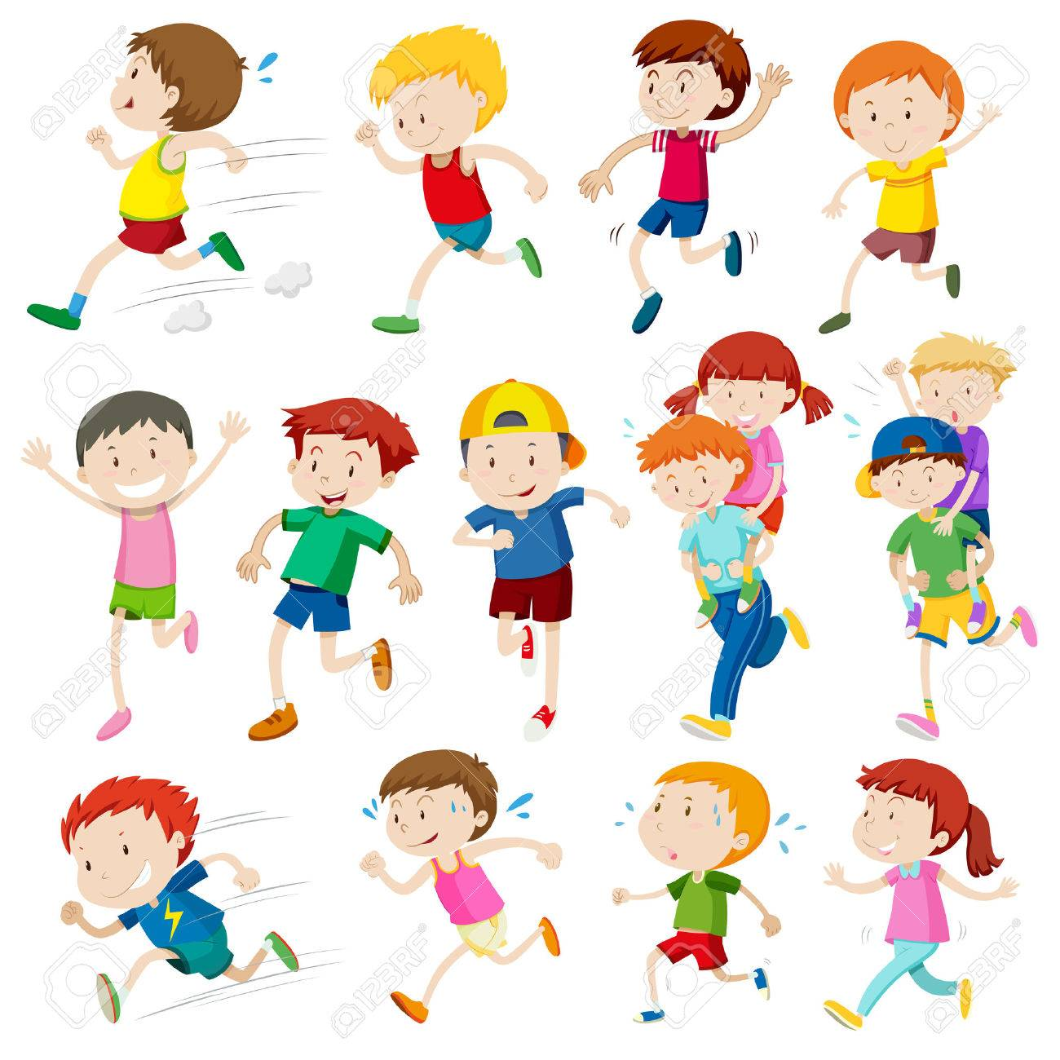
LOCOMOCIÓN Y EQUILIBRIO
DESAFIO 1: DEZPLAZATE POR TU CASA O PATIO, SALTANDO 20 VECES CON PIES JUNTOS, LUEGO, PIE DERECHO 20 SALTOS Y TERMINA CON 20 SALTOS PIE IZQUIERDO.
DESAFIO 2: AGREGA OBTACULOS A LOS SALTOS, PUEDEN SER JUGUETES, ALMOHADAS, CAJAS DE CARTÓN, LO QUE PUEDAS PONER, PERO QUE SEA SEGURO.

Slide 5
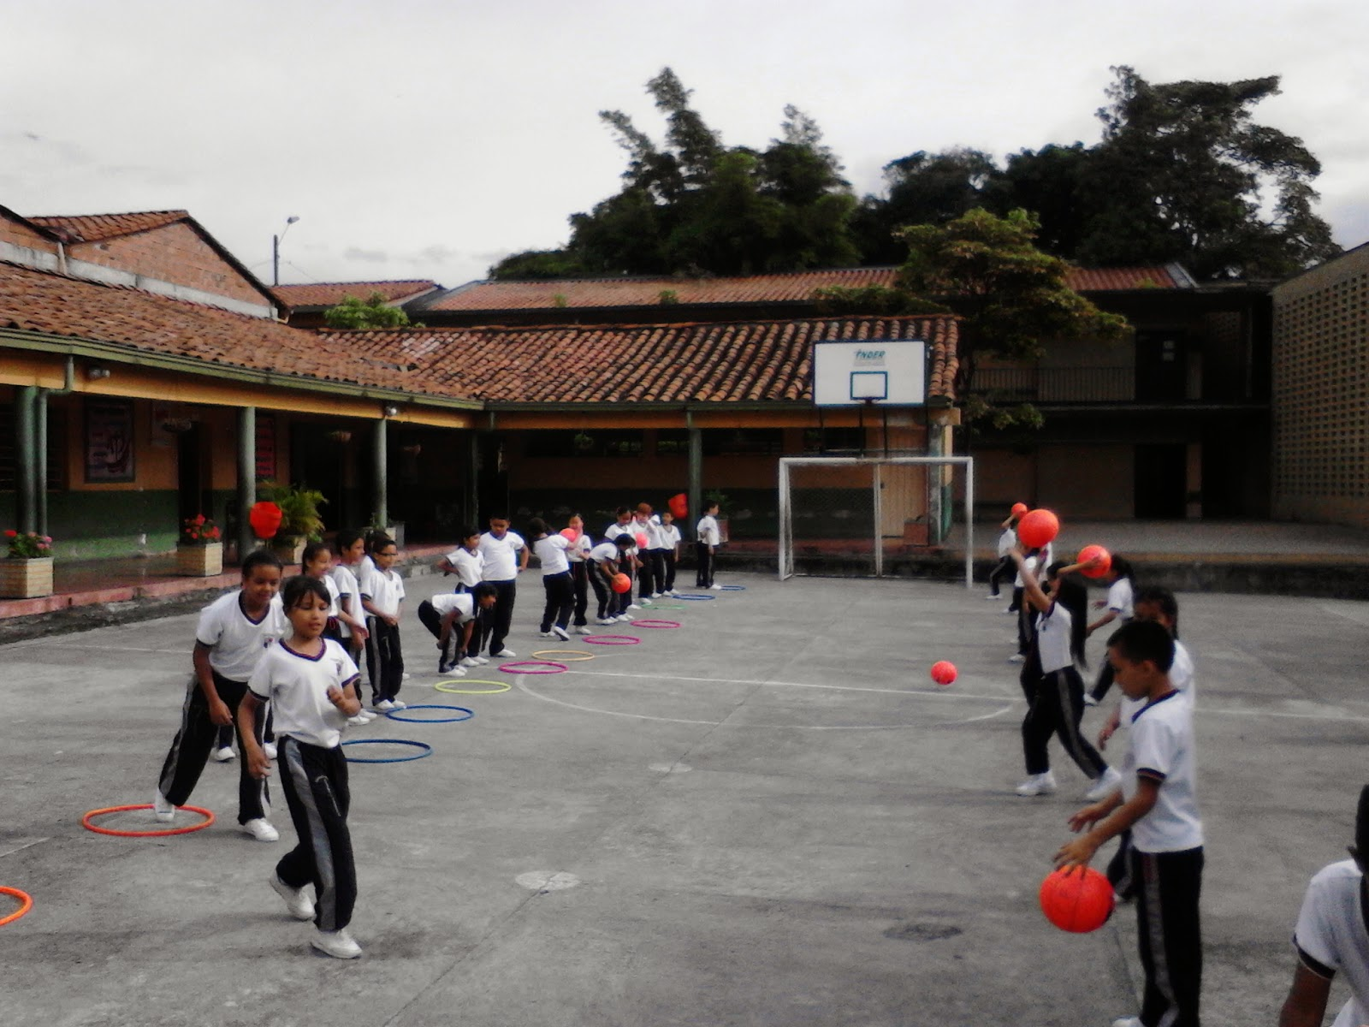
MANIPULACIÓN
DESAFIO 1: CON UN BALÓN, ALMOHADA, PELUCHE O MATERIAL SEGURO QUE TENGAS, EJECUTA 5 LANZAMIENTOS, A MEDIDA QUE RECEPCIONAS EL MATERIAL SEPARATE 1 PASO HASTA CUMPLIR CON TODOS.
DESAFIO 2: REALIZA EL LANZAMIENTO CON TU MANO MENOS HÁBIL, SIGUIENDO LAS MISMAS REGLAS QUE EL PRIMER DESAFIO.

Slide 6
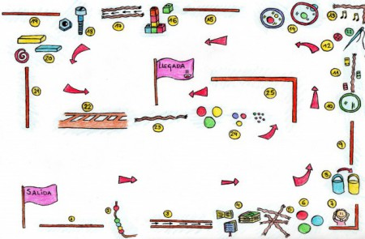
CIRCUITO MOTRÍZ: CON TODO EL MATERIAL ENVIADO DEBERÁS ARMAR UN CIRCUÍTO COMO TÚ QUIERAS, QUE DEBE TENER 4 EJERCICIOS, Y LO DEBES EJECUTAR 3 VECES, SI TE RESULTA FÁCIL LA PRIMERA VÉZ, PUEDES AUMENTAR SU DIFICULTAD, LO IDEAL ES QUE UN ADULTO TE AYUDE A LA ELABORACIÓN Y EJECUCIÓN.
DEBES DEJARLO PLASMADO EN TU CUADERNO DE ED FÍSICA, YA SEA DIBUJANDO O ESCRIBIENDO.

Slide 7
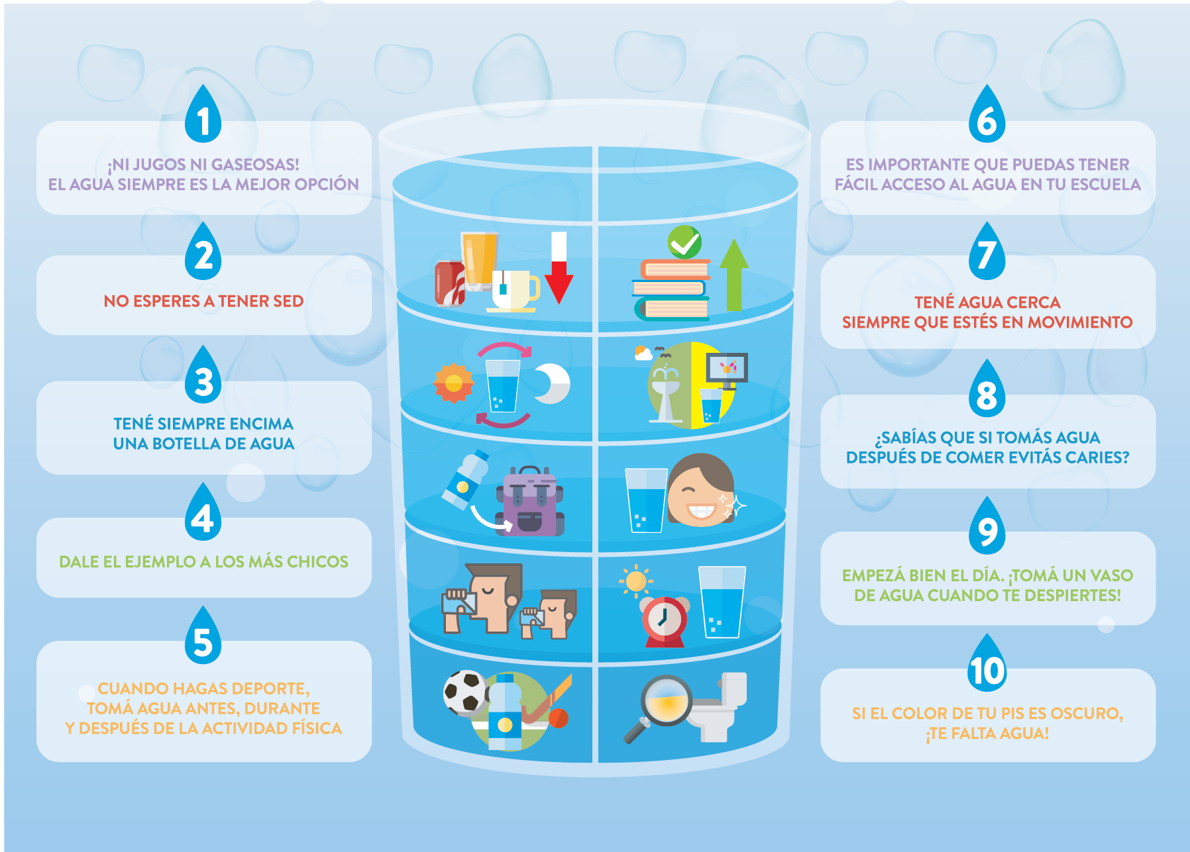
RECUERDA SIEMPRE, UNA BUENA HIDRATACIÓN

Slide 8
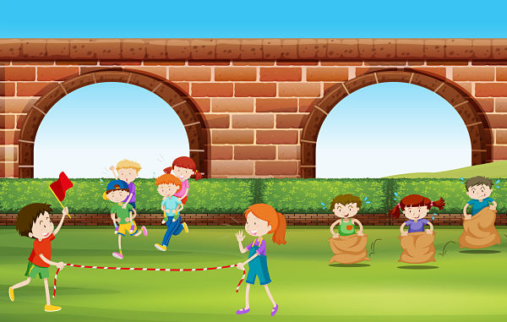
A JUGAR, PRACTICAR Y DIVERTIRSE

